Slide 1
A Internet das Coisas — ou Internet of Things (IoT)

Slide 2
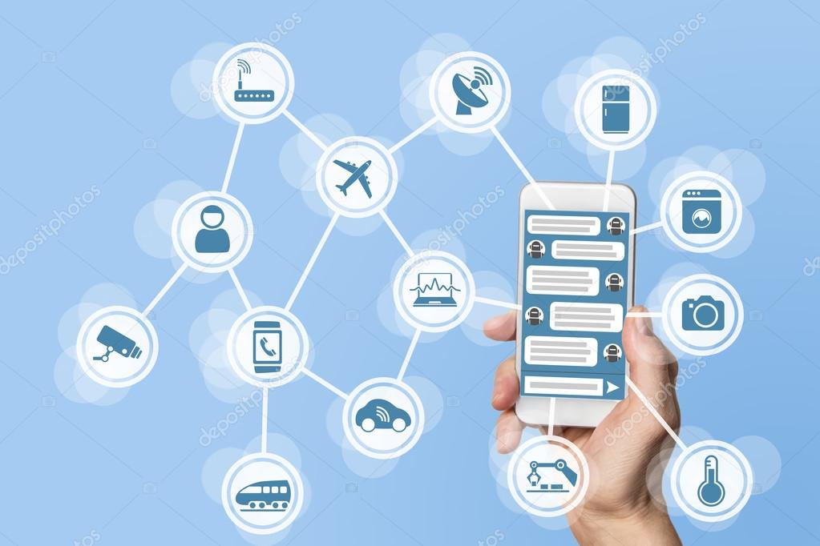
IoT
Internet das Coisas é uma tradução literal da expressão em inglês Internet of Things (IoT). Em português, o nome mais adequado poderia ser algo como "Internet em Todas as Coisas“. Você deve utilizar pelo menos um desses dispositivos para se conectar à internet: Smartphone, tablet, notebook, desktop.
Mas há outros equipamentos que se conectam à internet para realizar atividades específicas, como por exemplo

Slide 3
Você deve utilizar pelo menos um desses dispositivos para se conectar à internet: Smartphone, tablet, notebook, desktop.
Mas há outros equipamentos que se conectam à internet para realizar atividades específicas, como por exemplo, câmeras de segurança que, por estarem on-line, permitem que uma pessoa monitore a sua casa à distância ou vigie a sua loja quando o estabelecimento está fechado.
Outro exemplo: smart TVs. Talvez você tenha uma (ou mais): com elas, você pode acessar serviços como Netflix, YouTube e Spotify de modo direto, sem ter que ligá-las ao seu PC ou smartphone.

Slide 4
Também serve para escritórios, hospitais, fábricas, ruas e mais.
É possível que, pelo menos atualmente, você não tenha muito interesse em ter uma casa amplamente conectada. Sob esse ponto de vista, a Internet das Coisas pode não parecer lá muito relevante. Mas é um erro pensar que o conceito serve apenas para o lar: há aplicações não ligadas ao ambiente doméstico em que o conceito pode trazer ganho de produtividade ou diminuir custos de produção, só para dar alguns exemplos

Slide 5
Hospitais e clínicas:
Pacientes podem utilizar dispositivos conectados que medem batimentos cardíacos ou pressão sanguínea, por exemplo, e os dados coletados serem enviados em tempo real para o sistema que controla os exames;

Slide 6
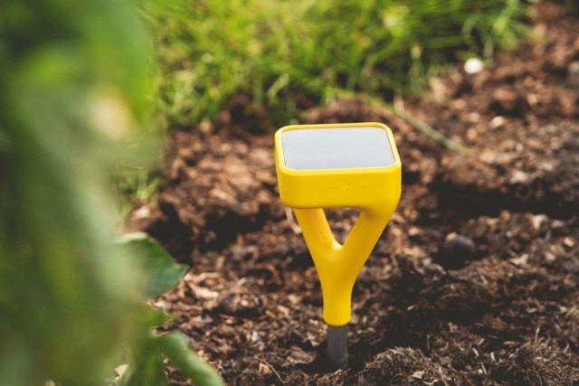
Agropecuária:
Sensores espalhados em plantações podem dar informações bastante precisas sobre temperatura, umidade do solo, probabilidade de chuvas, velocidade do vento e outras informações essenciais para o bom rendimento do plantio. De igual forma, sensores conectados aos animais conseguem ajudar no controle do gado: um chip colocado na orelha do boi pode fazer o rastreamento do animal, informar seu histórico de vacinas e assim por diante;

Slide 7
Fábricas:
A Internet das Coisas pode ajudar a medir em tempo real a produtividade de máquinas ou indicar quais setores da planta precisam de mais equipamentos ou suprimentos;

Slide 8
Lojas:
Prateleiras inteligentes podem informar em tempo real quando determinado item está começando a faltar, qual produto está tendo menos saída ou em quais horários determinados itens vendem mais;

Slide 9
Transporte público:
Usuários podem saber pelo smartphone ou em telas instaladas nos pontos qual a localização de determinado ônibus. Os sensores também podem ajudar a empresa a descobrir que um veículo apresenta defeitos mecânicos, assim como saber como está o cumprimento de horários, o que indica a necessidade ou não de reforçar a frota;

Slide 10
As tecnologias da Internet das Coisas
Não podemos olhar para a Internet das Coisas como uma tecnologia única, “maciça”. Na verdade, há um conjunto de fatores que determina como o conceito é constituído. Há, essencialmente, três componentes que precisam ser combinados para termos uma aplicação de IoT: dispositivos, redes de comunicação e sistemas de controle.

Slide 11
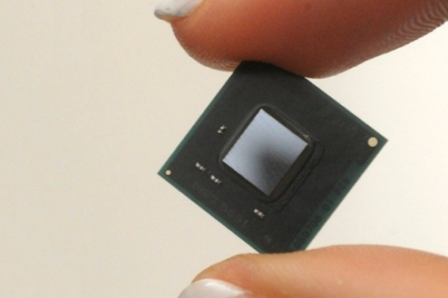
Dispositivos
Os dispositivos você já conhece. Eles vão de itens grandes, como geladeiras e carros, a objetos pequenos, como lâmpadas e relógios. O importante é que esses dispositivos sejam equipados com os itens certos para proporcionar a comunicação: chips, sensores, antenas, entre outros.
A indústria vem trabalhando intensamente para disponibilizar componentes específicos para IoT. Hoje, já contamos com chips e sensores minúsculos que, além de prover recursos de comunicação e monitoramento, consomem pouca energia elétrica, o que os torna ideais para dispositivos pequenos.

Slide 12
Redes e tecnologias de comunicação
As redes de comunicação não fogem daquilo que você já usa: tecnologias como Wi-Fi, Bluetooth e NFC podem ser — e são — usadas para Internet das Coisas. Mas como essas redes oferecem alcance limitado, determinadas aplicações dependem de redes móveis como 3G e 4G / LTE.
Note, porém, que as redes móveis atuais — 2G, 3G e 4G — são direcionadas a dispositivos como smartphones, tablets e laptops. O foco está sobre aplicações de texto, voz, imagem e vídeo. Esse aspecto não impede as redes atuais de serem utilizadas para IoT, mas uma otimização para dispositivos variados é necessária, principalmente para garantir o baixo consumo de energia e de recursos de processamento. Isso deve vir com a próxima onda de redes móveis, o 5G.

Slide 13
Sistemas de controle
Imagine uma casa que tem monitoramento de segurança, controle de temperatura ambiente e gerenciamento de iluminação integrados. Os dados de câmeras, alarmes contra incêndio, aparelhos de ar condicionado, lâmpadas e outros itens são enviados para um sistema que controla cada aspecto. Esse sistema pode ser um serviço nas nuvens, o que garante o acesso a ele a partir de qualquer lugar, assim como livra o dono da casa da tarefa de atualizá-lo.

Slide 14
Padronização
A indústria já vem se organizando — ou tentando se organizar — para estabelecer padrões tecnológicos que trazem viabilidade, interoperabilidade, segurança, integridade, disponibilidade, escalabilidade e desempenho para aplicações de IoT.
As tentativas de estabelecimento de padrões têm levado à formação de consórcios para lidar com esse trabalho, assim como com outras questões relacionadas à Internet das Coisas. Como ainda não há definições, é conveniente acompanhar os trabalhos deles. Eis algumas dessas entidades:
OpenFog Consortium: formada por companhias como Dell, Microsoft e Cisco;
Internet of Things Consortium: constituída por empresas como Logitech, Wolfram e Indiegogo;
Open Connectivity Foundation: apoiada por companhias como Intel, Samsung e Microsoft (sim, a Microsoft de novo — as empresas não precisam apoiar apenas um consórcio).

Slide 15
Internet das Coisas: exemplos reais
Associamos a Internet das Coisas a um cenário futurista, mas, como o início do texto deixa claro, muito do que já temos se enquadra no conceito: smart TVs, smartwatches, sistemas de monitoramento, entre outros.
Vale destacar, porém, que já há algum tempo que é possível encontrar empresas que assimilam a Internet das Coisas com muito mais profundidade, por assim dizer. Vejamos alguns exemplos.

Slide 16
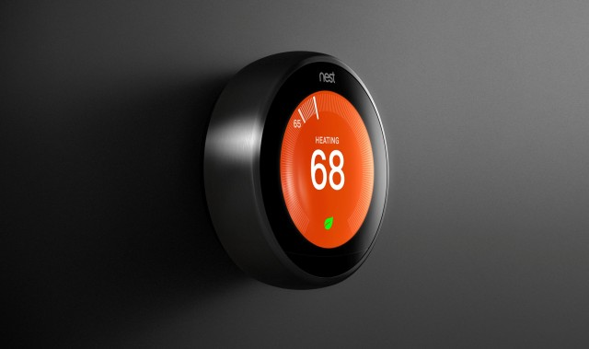
Nest:
A Nest talvez seja o exemplo mais difundido de um ecossistema de Internet das Coisas. Criada em 2010, a empresa desenvolve dispositivos inteligentes para casas e escritórios.
O termostato ajusta a temperatura do local automaticamente e pode, por exemplo, aprender os horários que o usuário costuma sair e chegar em casa para fazer adequações condizentes com essa rotina.

Slide 17
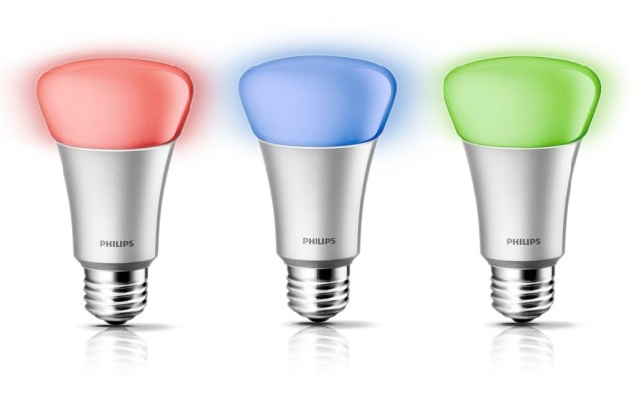
Philips Lighting:
Outro exemplo bastante difundido é o da Philips. A companhia possui uma divisão que desenvolve lâmpadas LED inteligentes. Chamadas de Hue, essas lâmpadas podem ser configuradas pelo smartphone para mudar a intensidade e as cores da iluminação para deixar o ambiente mais confortável para cada situação.

Slide 18
Tesla Motors:
A Tesla é uma companhia especializada em carros elétricos de alta performance. Os veículos da marca são, portanto, bastante "high tech" e isso não diz respeito apenas ao seu conjunto de baterias ou ao seu mecanismo de recarga: os carros da empresa também podem se conectar à internet para receber atualizações de software e contam com diversos sensores, como o que fornece dados de geolocalização.
Os carros da marca estão sendo preparados para atuar de modo autônomo. A comunicação permanente à internet ajudará o computador do veículo nas tarefas de condução. Um exemplo: uma central poderá informar em tempo real quais vias próximas estão congestionadas e, assim, o sistema conseguirá escolher a rota mais adequada àquele momento.

Slide 19
FitBit:
A FitBit é uma companhia que produz dispositivos voltados para saúde e monitoramento de atividades físicas, como balanças, pulseiras e relógios inteligentes. Os dados obtidos por esses dispositivos são sincronizados com o smartphone e podem ser compartilhados nas redes sociais. É uma forma de o usuário motivar amigos ou criar desafios para eles.

